Slide 1


ESPECIFICAÇÃO de PROTOCOLOS

Slide 2

Exemplo de Protocolo: Enlace Simples
(transferência de um CARACTER entre 2 computadores)
Hipóteses: transmissão simplex em meio ideal,
(sem erro e buffer infinito no receptor).

Slide 3
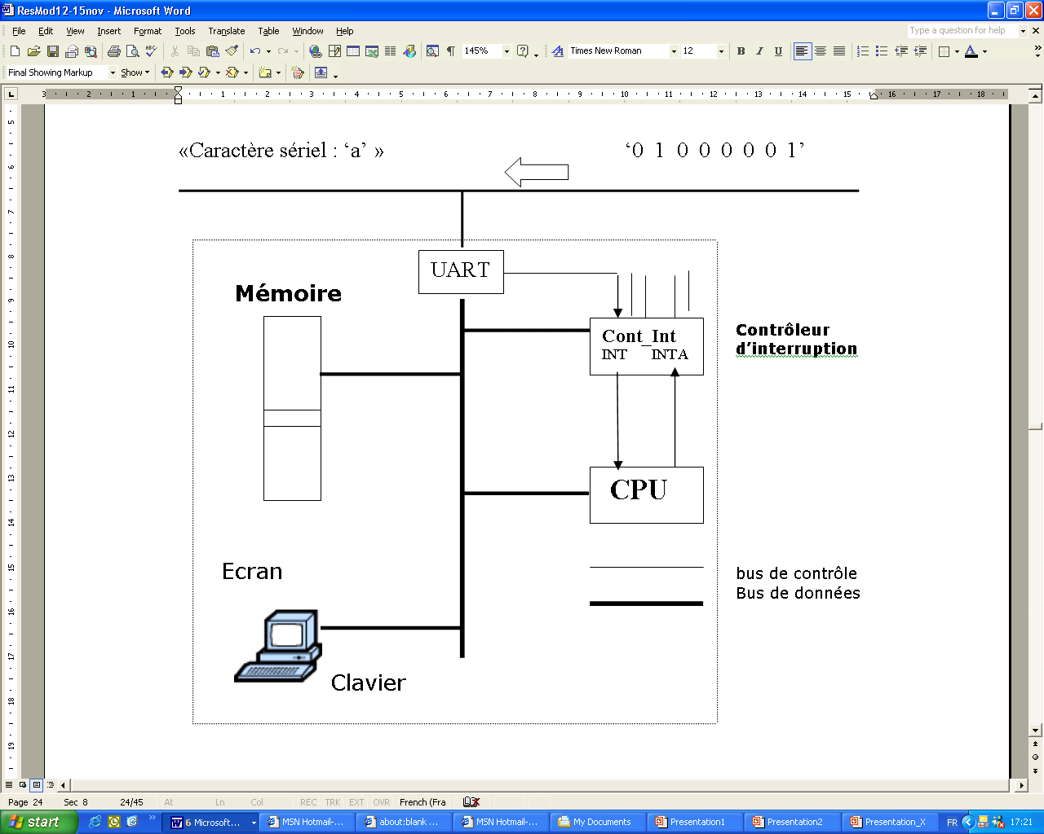
Réception d’un message – hardware

Slide 4

Exemplo de Protocolo: Enlace Simples
(transferência de um CARACTER entre 2 computadores)
origem
destino
mensagem
M
Aplicação
física
M
Aplicação
física
segmento
H_{t}
M
H_{t}
M
datagrama
H_{n}
H_{t}
M
H_{n}
H_{t}
M
quadro
H_{l}
H_{n}
H_{t}
M
H_{l}
H_{n}
H_{t}
M

Slide 5
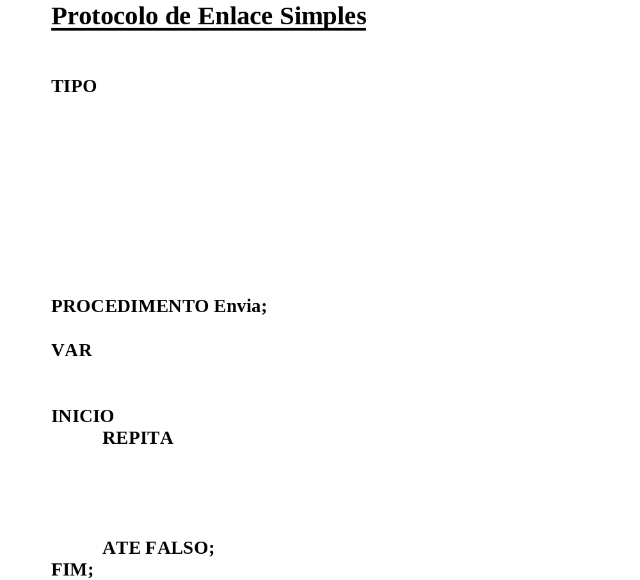

Slide 6
Protocolo de Enlace Simples
TIPO
Dados: byte;
PROCEDIMENTO Envia;
VAR
Buffer: Dados;
INICIO
REPITA
De_Cima (Buffer);
Pra_Baixo (Buffer);
ATE FALSO;
FIM;

Slide 7
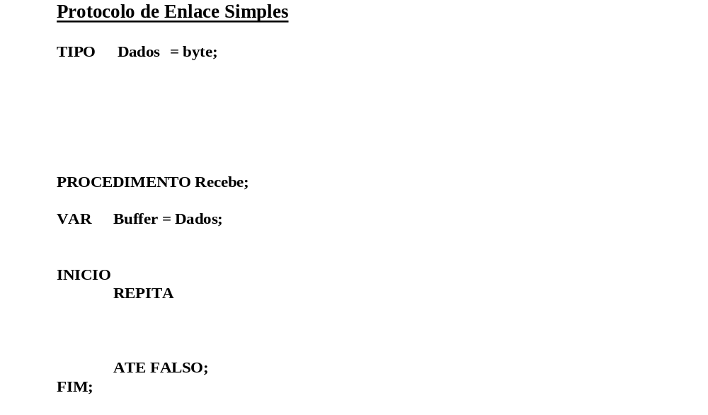

Slide 8
Protocolo de Enlace Simples
TIPO
Dados
= byte;
PROCEDIMENTO Recebe;
VAR
Buffer = Dados;
INICIO
REPITA
De_Baixo (Buffer);
Pra_Cima
(Buffer);
ATE FALSO;
FIM;

Slide 9
Exemplo de Protocolo: Enlace Simples
(transferência de uma MENSAGEM entre 2 computadores)
Hipóteses: transmissão simplex em meio ideal,
(sem erro e buffer infinito no receptor).

Slide 10
Exemplo de Protocolo: Enlace Simples
(transferência de uma MENSAGEM entre 2 computadores)
origem
destino
mensagem
M
Aplicação
enlace
física
M
Aplicação
enlace
física
segmento
H_{t}
M
H_{t}
M
datagrama
H_{n}
H_{t}
M
H_{n}
H_{t}
M
quadro
H_{l}
H_{n}
H_{t}
M
H_{l}
H_{n}
H_{t}
M
“A”

Slide 12
Protocolo de Enlace Simples
TIPO
Dados
=
VETOR [0..max] de byte;
Quadro
=
REGISTRO
Tamanho
: byte;
Info
: Dados;
FIM;
PROCEDIMENTO Envia;
VAR
Buffer:
Qenv:
Tquadro:
INICIO
FIM;

Slide 13
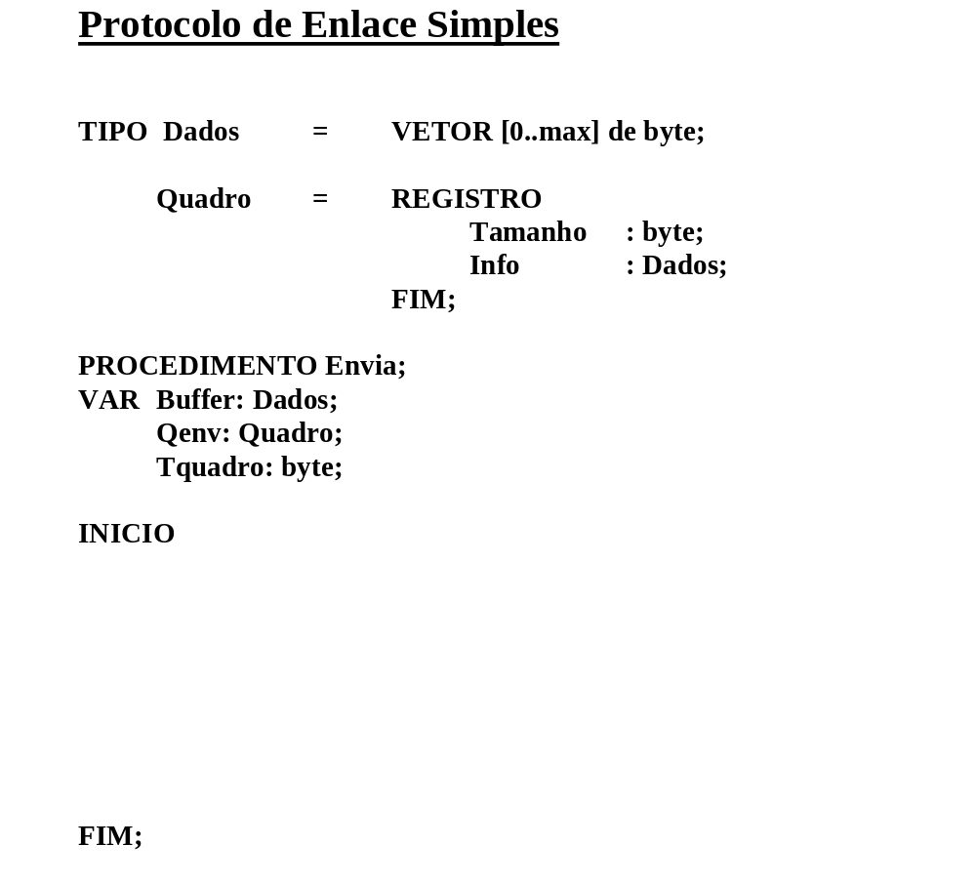

Slide 14
Protocolo de Enlace Simples
TIPO
Dados
=
VETOR [0..max] de byte;
Quadro
=
REGISTRO
Tamanho
: byte;
Info
: Dados;
FIM;
PROCEDIMENTO Envia;
VAR
Buffer: Dados;
Qenv: Quadro;
INICIO
De_Cima (Buffer);
Qenv.Info := Buffer;
EnviaQuadro (Qenv);
FIM;

Slide 15
Protocolo de Enlace Simples
TIPO
Dados
=
VETOR [0..max] de byte;
Quadro
=
REGISTRO
Tamanho
: byte;
Info
: Dados;
FIM;
PROCEDIMENTO Recebe
;
VAR
Buffer: Dados;
Qrec
: Quadro;
INICIO
FIM;

Slide 16
Protocolo de Enlace Simples
TIPO
Dados
=
VETOR [0..max] de byte;
Quadro
=
REGISTRO
Tamanho
: byte;
Info
: Dados;
FIM;
PROCEDIMENTO Recebe;
VAR
Buffer : Dados;
Qrev : Quadro;
INICIO
RecebeQuadro (Qrec);
Buffer := Qrev.Info;
Pra_Cima (Buffer);
;
FIM;

Slide 17
Protocolo de Enlace Simples
TIPO
Dados
=
VETOR [0..max] de byte;
Quadro
=
REGISTRO
Tamanho
: byte;
Info
: Dados;
FIM;
PROCEDIMENTO Envia;
VAR
Buffer: Dados;
Qenv: Quadro;
Tquadro: byte;
INICIO
De_Cima (Buffer);
Tquadro := Calcula_Tquadro;
Qenv.Info := Buffer;
Qenv.Tamanho := Tquadro;
EnviaQuadro
(Qenv);
FIM;

Slide 18
Exemplo de Protocolo: Enlace Simples
(transferência de uma MENSAGEM entre 2 computadores)
origem
destino
mensagem
M
Aplicação
enlace
física
M
Aplicação
enlace
física
segmento
H_{t}
M
H_{t}
M
datagrama
H_{n}
H_{t}
M
H_{n}
H_{t}
M
quadro
H_{l}
H_{n}
H_{t}
M
H_{l}
H_{n}
H_{t}
M
₉
“ALO MAMAE ”

Slide 19
Protocolo de Enlace Simples
TIPO
Dados
=
VETOR [0..max] de byte;
Quadro
=
REGISTRO
Tamanho
: byte;
Info
: Dados;
FIM;
PROCEDIMENTO Recebe;
VAR
Buffer : Dados;
Qrev : Quadro;
Carater, Tquadro, i : byte;
INICIO
;
FIM;

Slide 20
Exemplo de Protocolo: Enlace Simples
(transferência de uma MENSAGEM entre 2 computadores)
origem
destino
mensagem
M
Aplicação
enlace
física
M
Aplicação
enlace
física
segmento
H_{t}
M
H_{t}
M
datagrama
H_{n}
H_{t}
M
H_{n}
H_{t}
M
quadro
H_{l}
H_{n}
H_{t}
M
H_{l}
H_{n}
H_{t}
M
₉
“ALO MAMAE”

Slide 21
Protocolo de Enlace Simples
TIPO
Dados
=
VETOR [0..max] de byte;
Quadro
=
REGISTRO
Tamanho
: byte;
Info
: Dados;
FIM;
PROCEDIMENTO Recebe;
VAR
Buffer : Dados;
Qrev : Quadro;
Carater, Tquadro, i : byte;
INICIO
De_Baixo (Tquadro);
Qrev.Tamanho:= Tquadro;
ENQUANTO Tquadro > 0
INICIO
De_Baixo (Carater);
Qrev.Info [ i] :=
Cara
ter
;
i := i + 1;
Tquadro := Tquadro
–
1;
FIM
Buffer:= Qenv.info;
PraCima (Buffer);
FIM;

Slide 22

Exemplo de Protocolo: Enlace Simples
(transferência de uma MENSAGEM entre 2 computadores
numa LAN – Local Area Netwok)
Hipóteses: transmissão simplex em meio ideal,
(sem erro e buffer infinito no receptor).

Slide 23


Slide 24


Slide 25


Slide 26


Slide 27
Protocolo de Enlace Simples
TIPO
Dados
=
VETOR [0..max] de byte;
Quadro
=
REGISTRO
Destino
: byte;
Tamanho
: byte;
Origem
: byte;
Info
: Dados;
FIM;
PROCEDIMENTO Recebe;
VAR
Buffer
: Dados;
Qrec
: Quadro;
INICI
O
REPITA
RecebeQuadro (Qrec);
Buffer
:= Qrec.Info;
PraCima (Buffer);
ATE FALSO;
FIM;

Slide 28
Exemplo de Protocolo: Enlace Simples
Hipóteses: transmissão simplex em meio ideal,
(sem perda de quadro nem erro) mas...
Com buffer finito no receptor.

Slide 29
Protocolo de Enlace Simples (IDEALcom buffer Infinito)
TIPO
Dados
=
VETOR [0..max] de byte;
Quadro
=
REGISTRO
Destino
: byte;
Tamanho
: byte;
Origem
: byte;
Info
: Dados;
FIM;
PROCEDIMENTO Envia;
VAR
Buffer: Dados;
Qenv
: Quadro;
INIC
IO
REPITA
DeCima (
Buffer);
Qenv.Info:=
buffer;
EnviaQuadro (
Qenv);
ATE FALSO;
FIM;

Slide 30


Slide 31
Protocolo de Enlace com Controle de Fluxo
TIPO
Dados
=
VETOR [0..max] de byte;
Quadro
=
REGISTRO
Destino
: byte;
Tamanho
: byte;
Origem
:byte;
Info
: Dados;
FIM;
TipoEvento
=
(
ChegouQuadro);
PROCEDIMENTO Envia;
VAR
Buffer
:
Dados;
Qenv
:
Quadro;
Evento:
TipoEvento;
INICIO
REPITA
ATE FALSO;
FIM;

Slide 32


Slide 33


Slide 34


Slide 35
Protocolo de Enlace com Controle de Fluxo
PROCEDIMENTO Recebe;
VAR
Buf
f
er
: Dados;
Qrec, Qconf
: Quadro;
Evento
: TipoEvento;
INICIO
REPITA
RecebeQuadro (Qrec);
Buffer:= Qrec.Info;
Pra_Cima (Buffer);
EnviaQuadro (Q
conf);
ATE FALSO;
FIM;

Slide 36
Exemplo de Protocolo: Enlace Simples
Hipóteses: transmissão simplex em meio real
(passível perda de quadro) e buffer infinito no receptor.

Slide 37


Slide 38


Slide 39


Slide 40


Slide 41
Protocolo com Controle de Fluxo e Temporização
PROCEDIMENTO Recebe;
VAR
Buffer
: Dados;
Qrec,
Qconf
: Quadro;
Evento
:
TipoEvento;
INICIO
REPITA
Espera (Evento);
SE Evento =
ChegouQuadro ENTAO
INICIO
De_Baixo (
Qrec);
Buffer:=Qrec.Info;
Pra_Cima (
(Buffer);
Pra_Baixo (
Qconf);
FIM;
ATE FALSO;
FIM;

Slide 42
Exemplo de Protocolo: Enlace Simples
Hipóteses: transmissão simplex em meio real,
(passível de erro) e buffer finito no receptor.

Slide 43


Slide 44


Slide 45


Slide 46
Protocolo com Controle de Fluxo, Temporização e Controle de Erro
PROCEDIMENTO Recebe;
VAR
Qrec,
Qconf,
Qerro
: Quadro;
Evento
:
TipoEvento;
CrcRec,
CrcEnv
:
word;
INICIO
REPITA
Espera (Evento);
SE Evento =
ChegouQuadroOk ENTAO
INI
CIO
De_Baixo (
Qrec);
CrcRec:
CalculaCrc;
CrcEnv:
Qrec.Crc;
SE CrcRec = CrcEnv ENTAO
SENAO EnviaQuadro (Qerro);
FIM;
ATE FALSO;
FIM

Slide 47
Protocolo com Controle de Fluxo, Temporização e Controle de Erro
PROCEDIMENTO Recebe;
VAR
Qrec,
Qconf,
Qerro
: Quadro;
Evento
:
TipoEvento;
CrcRec,
CrcEnv
:
word;
INICIO
REPITA
Espera (Evento);
SE Evento =
ChegouQuadroOk ENTAO
INI
CIO
De_Baixo (
Qrec);
CrcRec:
CalculaCrc;
CrcEnv:
Qrec.Crc;
SE CrcRec = CrcEnv ENTAO
INICIO
PraCima (Qrec.Info);
EnviaQuadro (Qconf);
FIM;
SENAO EnviaQuadro (Qerro);
FIM;
ATE FALSO;
FIM

Slide 48
Exemplo de Protocolo: Enlace Simples
Hipóteses: transmissão simplex em meio real, com
buffer finito no receptor.

Slide 49


Slide 50


Slide 51


Slide 52


Slide 53


Slide 54


Slide 55


Slide 56
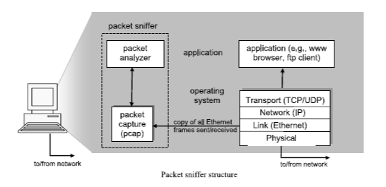
WIRESHARK – Packet Sniffer

